Slide 1
HyperWorks Apps 설치 가이드

Slide 2
목 차
HyperWorksApps 설치 가이드
HyperWorksApps 설치 확인
다운로드 받은 앱 파일 사용 방법

Slide 3
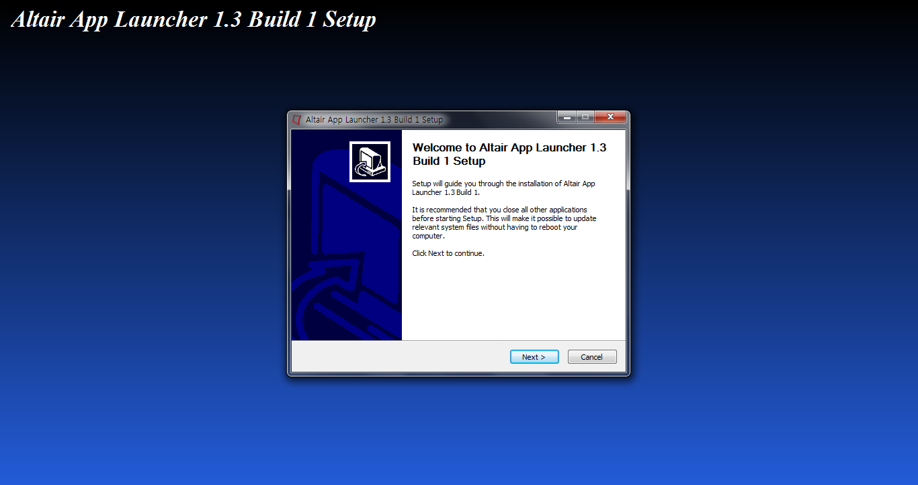
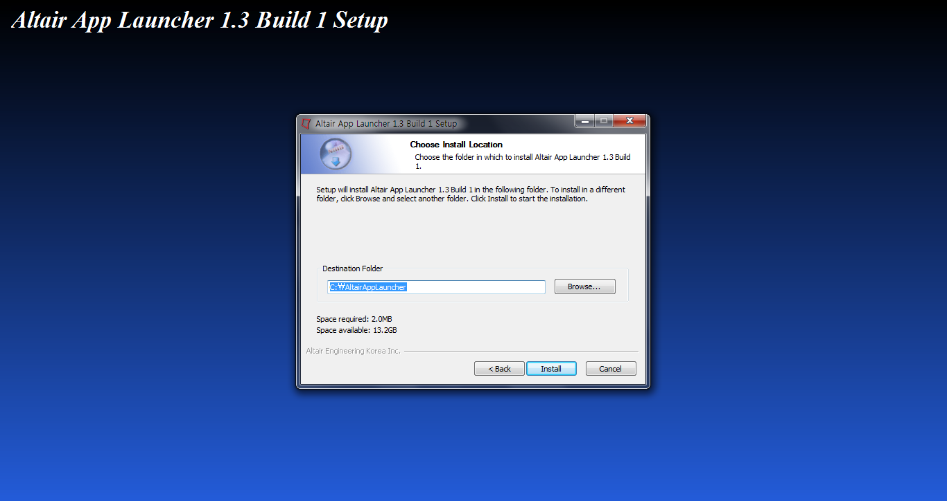
HyperWorks Apps 설치 가이드
1. ‘Next’ 클릭
2. ‘Install’ 클릭

Slide 4
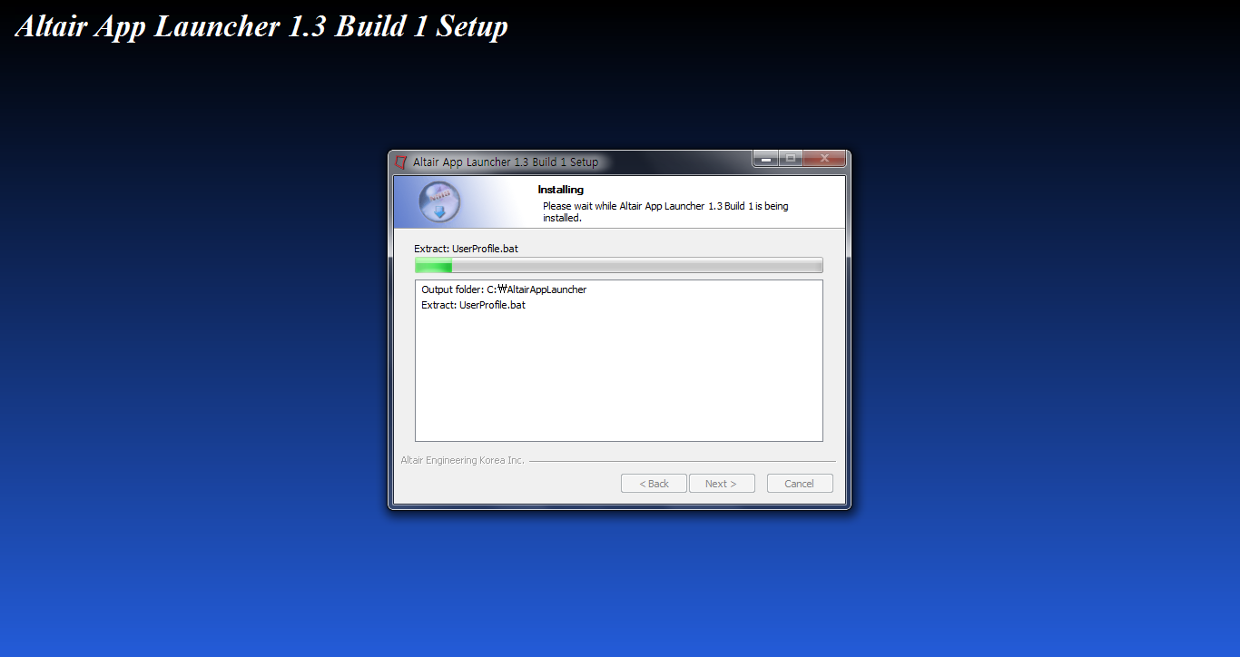
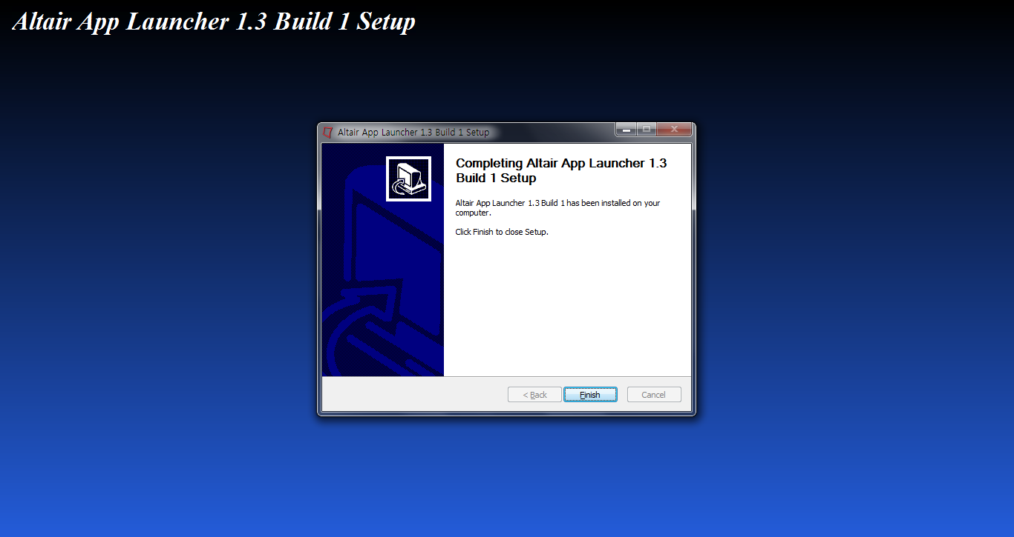
HyperWorks Apps 설치 가이드
3. ‘App Install’ 진행
4. ‘Finish’ 클릭

Slide 5
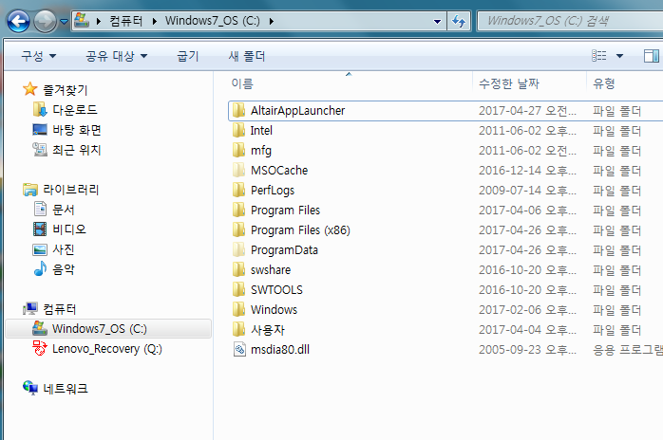
HyperWorks Apps 설치 확인
5. ‘AltairAppLauncher’ 폴더 확인
→ 정상적으로 설치된 경우
그림과 같이 C 드라이브 하위에
AltairAppLauncher 폴더가 생성된다

Slide 6
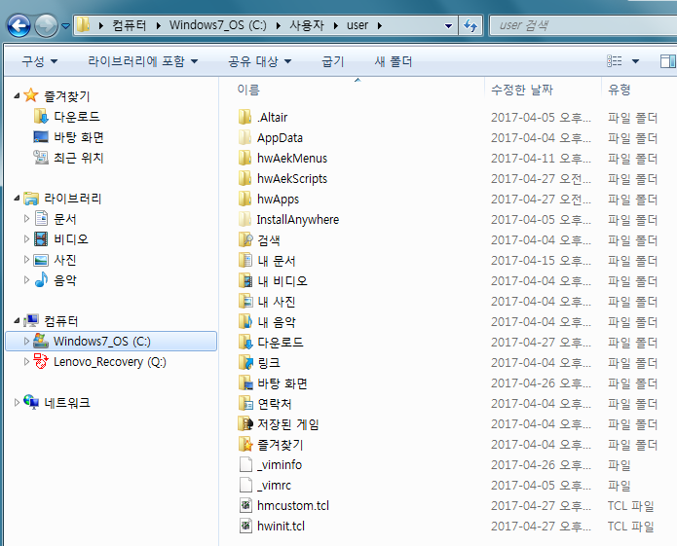
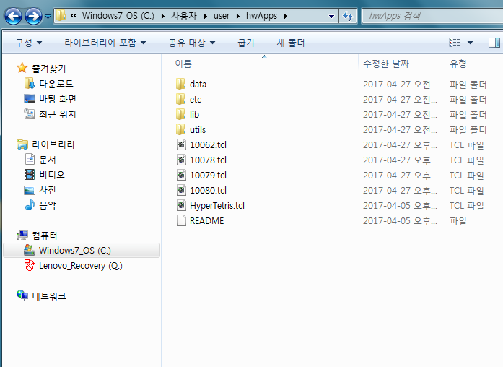
HyperWorks Apps 설치 확인
6. ‘hwApps’ 폴더 확인
7. 다운로드 받은 매크로를 해당 폴더에 위치

Slide 7
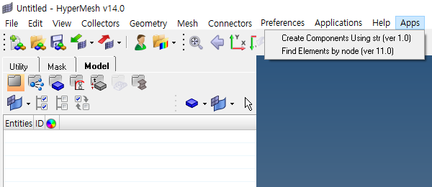
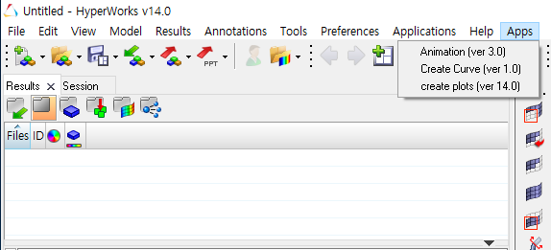
다운로드 받은 앱 파일 사용 방법
HyperWorks 제품군 상단 메뉴바에 ‘Apps’ 라는 메뉴 생성
Apps 메뉴 하단에 다운받은 파일 리스트 확인
하단에 위치된 리스트를 선택하여 원하는 기능을 손쉽게 실행 가능
‘HyperMesh’ 상단 메뉴바 확인
‘HyperView’ 상단 메뉴바 확인

